Slide 1
Cristina Figueroa Ruiz
cristina.figrui@educa.jcyl.es
@cristinafigruiz

Slide 2
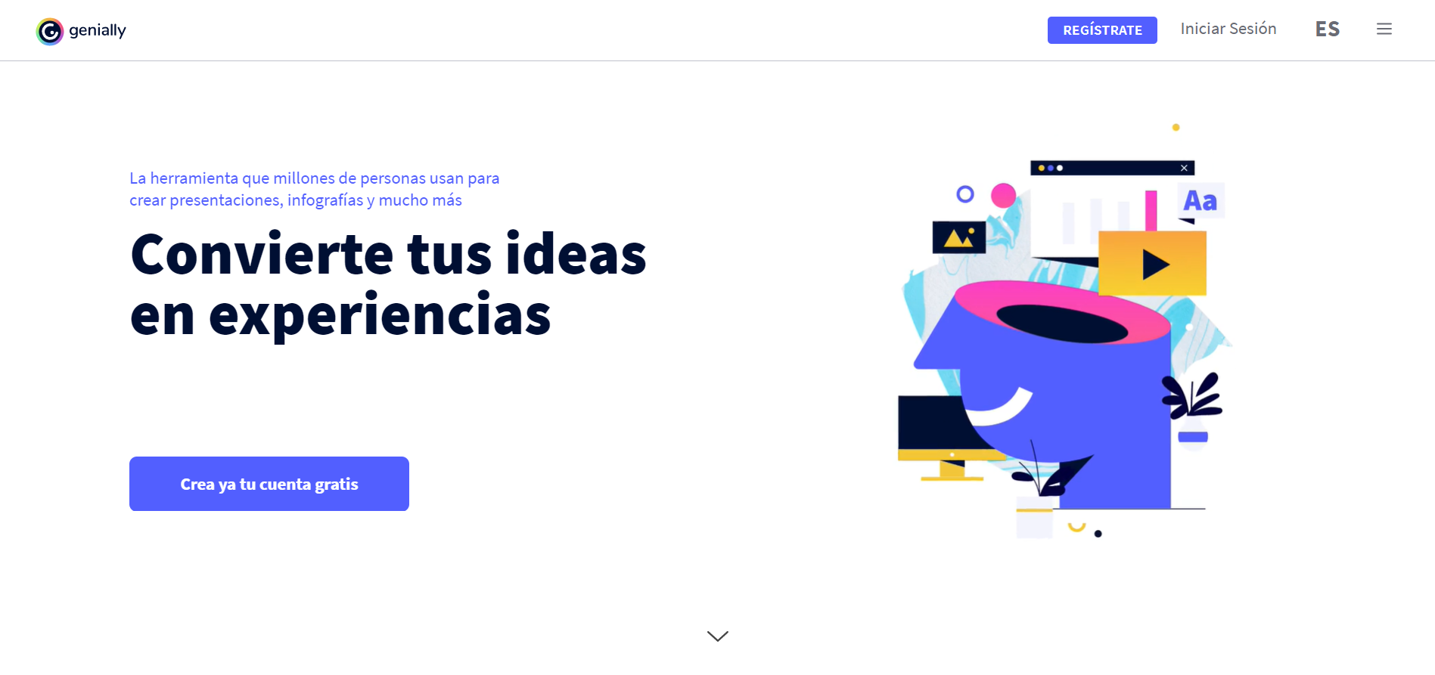

Slide 5
Panel principal con vuestras creaciones

Slide 6
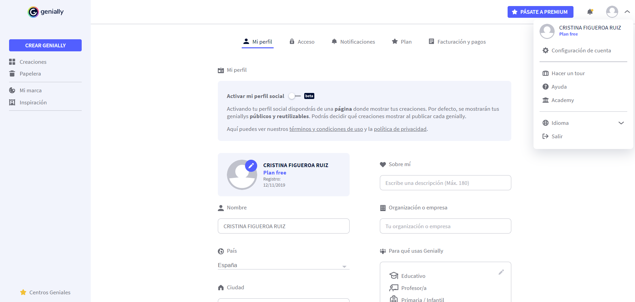
Configuración de cuenta

Slide 7
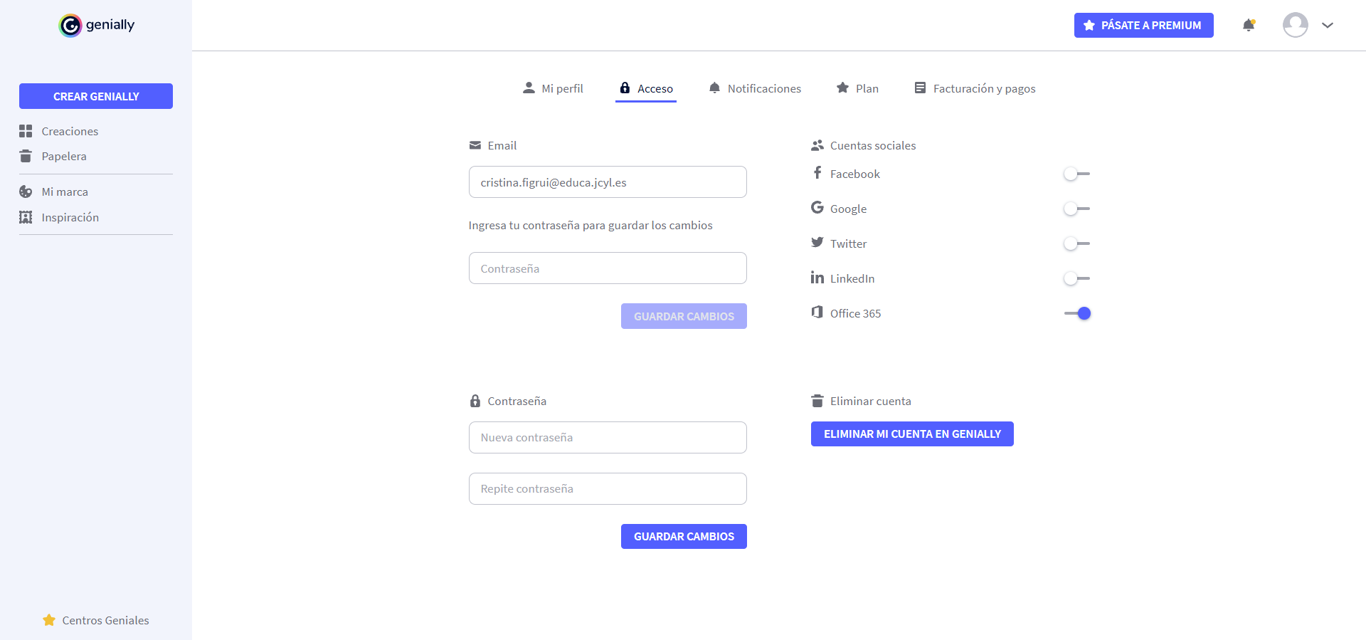

Slide 8
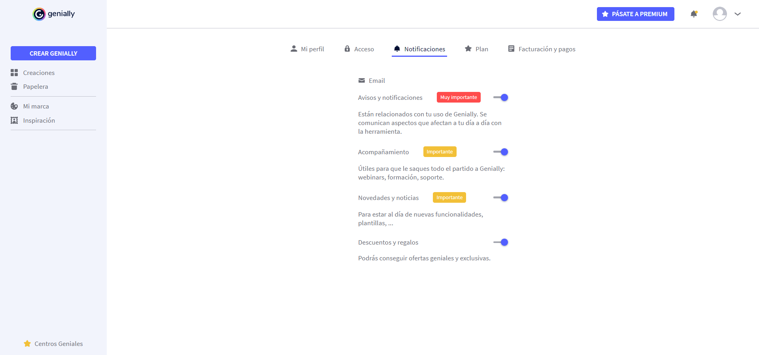

Slide 9
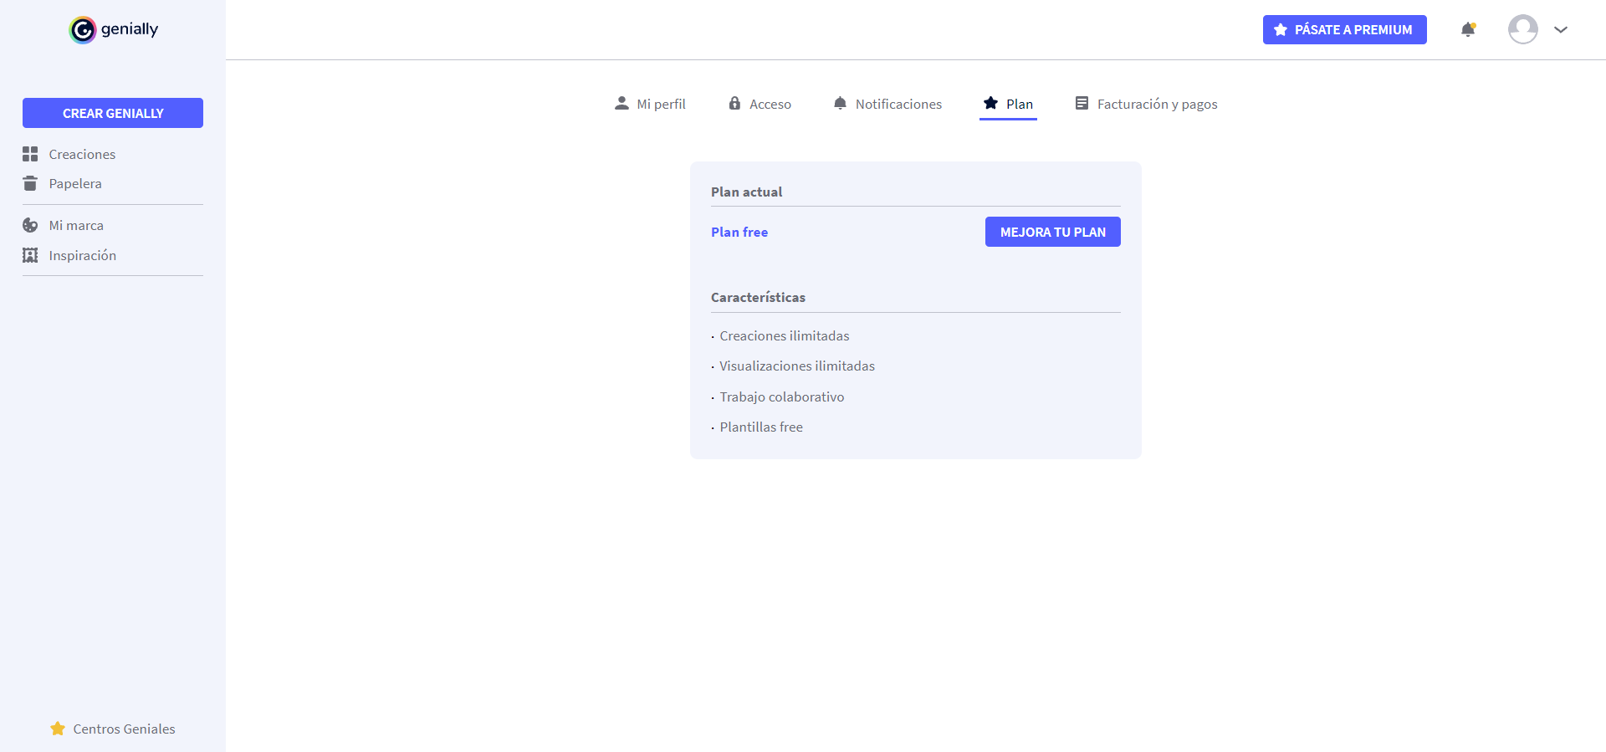

Slide 10
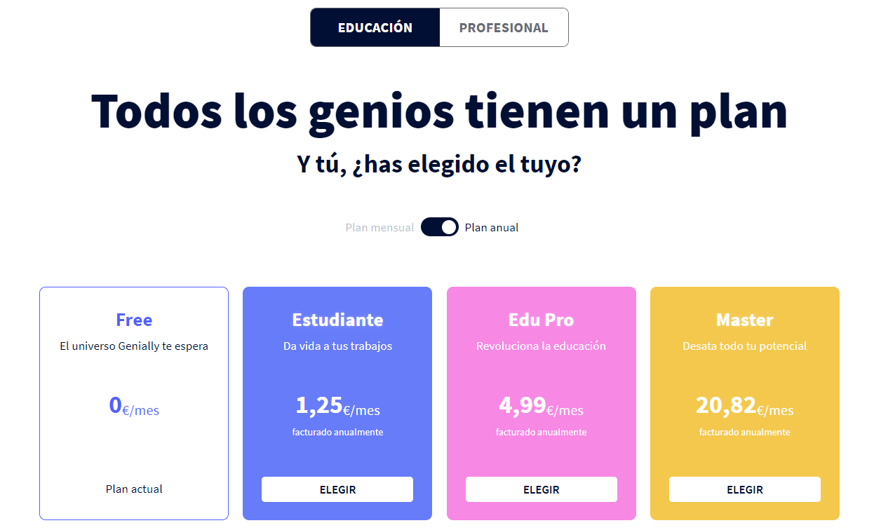
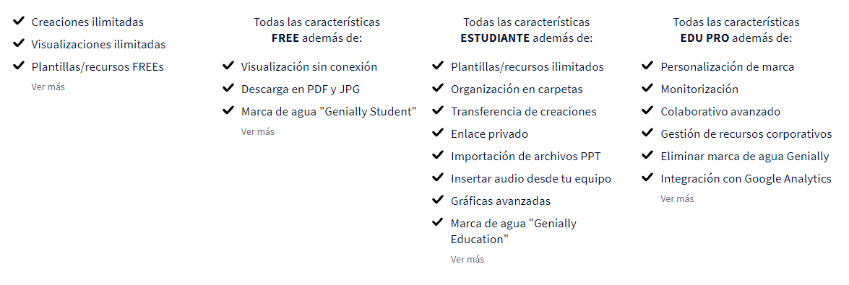

Slide 11
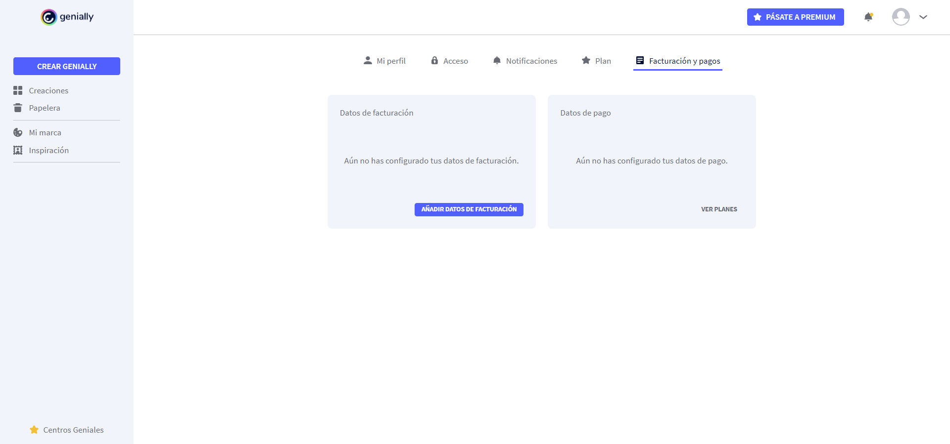

Slide 12
Creación de un nuevo Genially

Slide 13
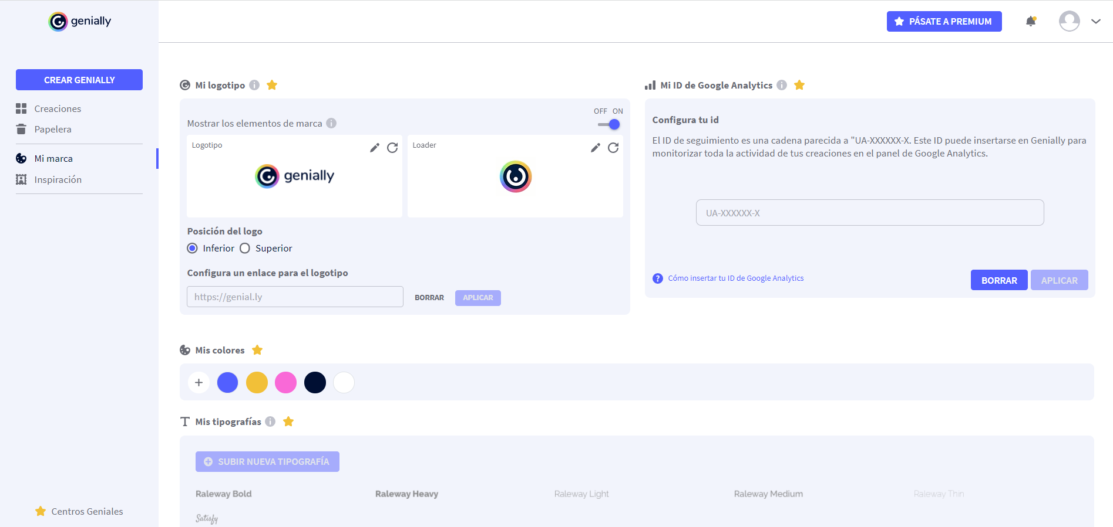
Mi marca

Slide 14
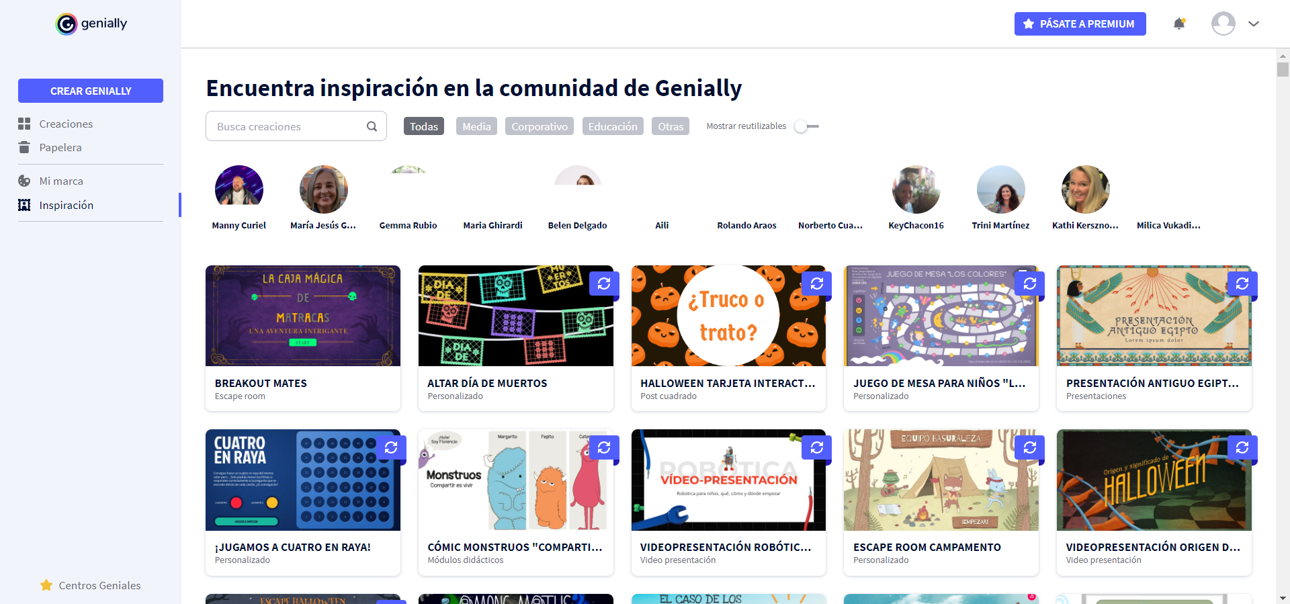
Inspiración

Slide 15
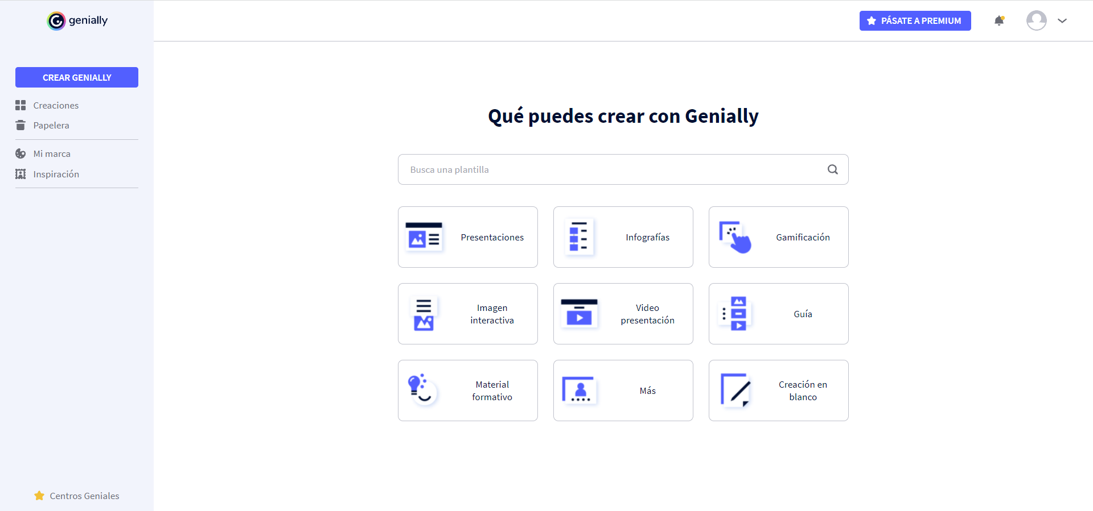
Categorías con plantillas

Slide 16
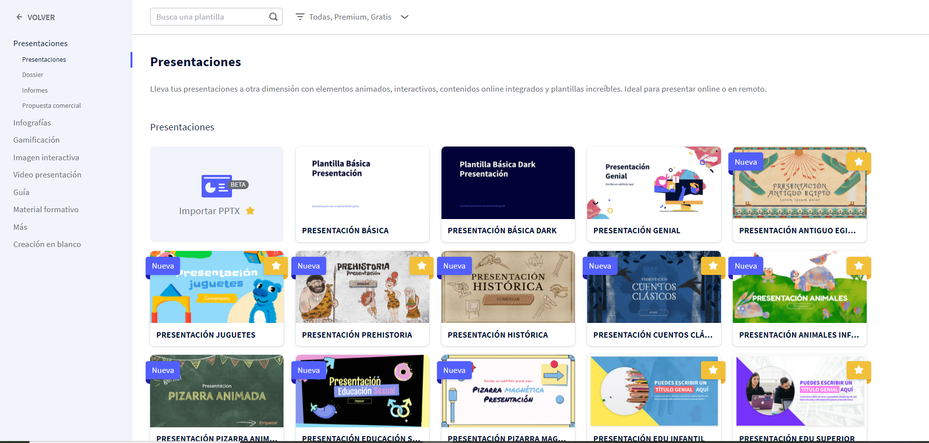

Slide 17
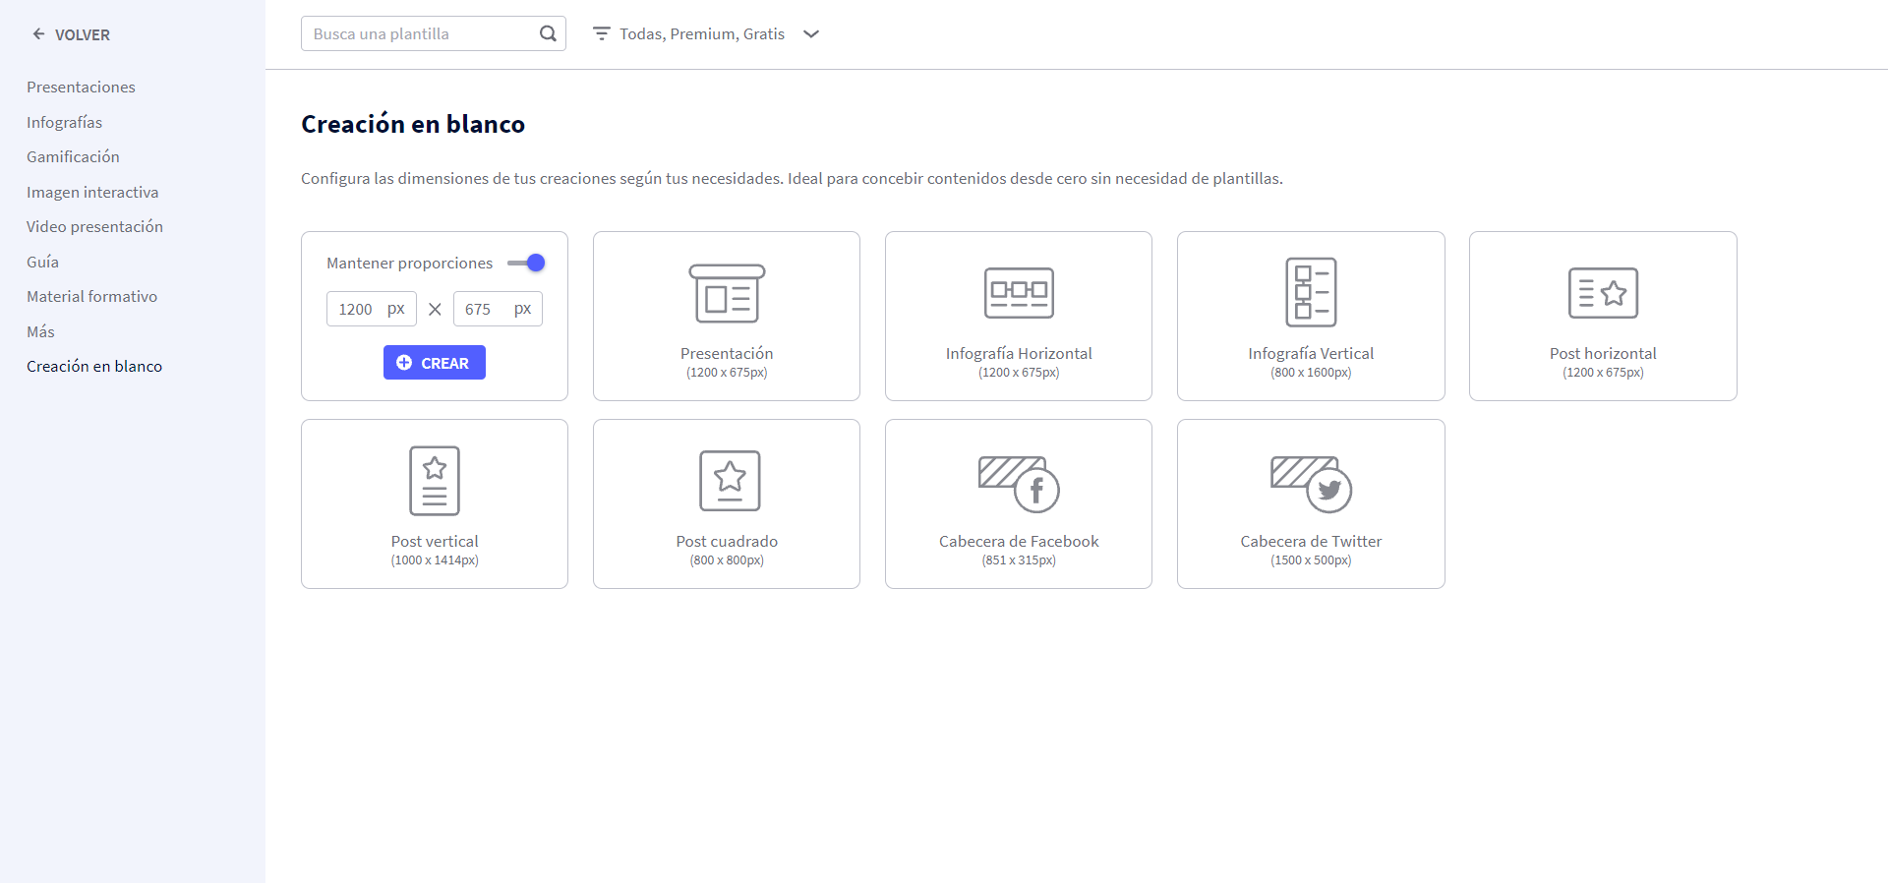

Slide 18
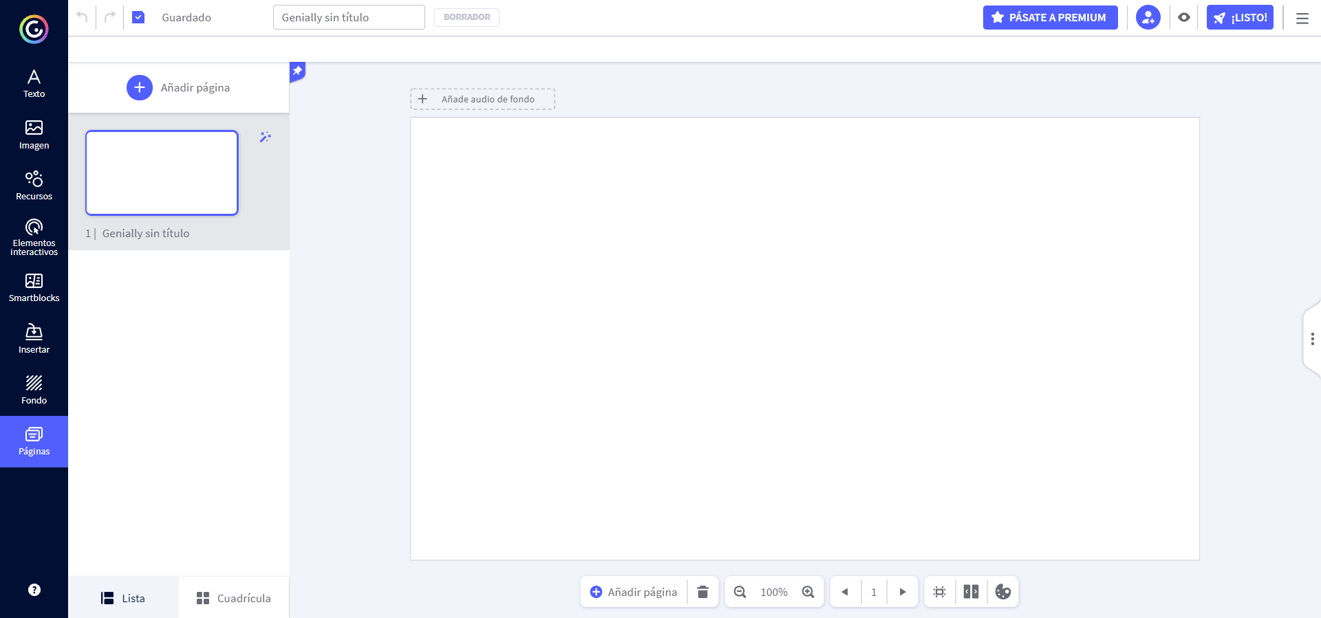

Slide 19
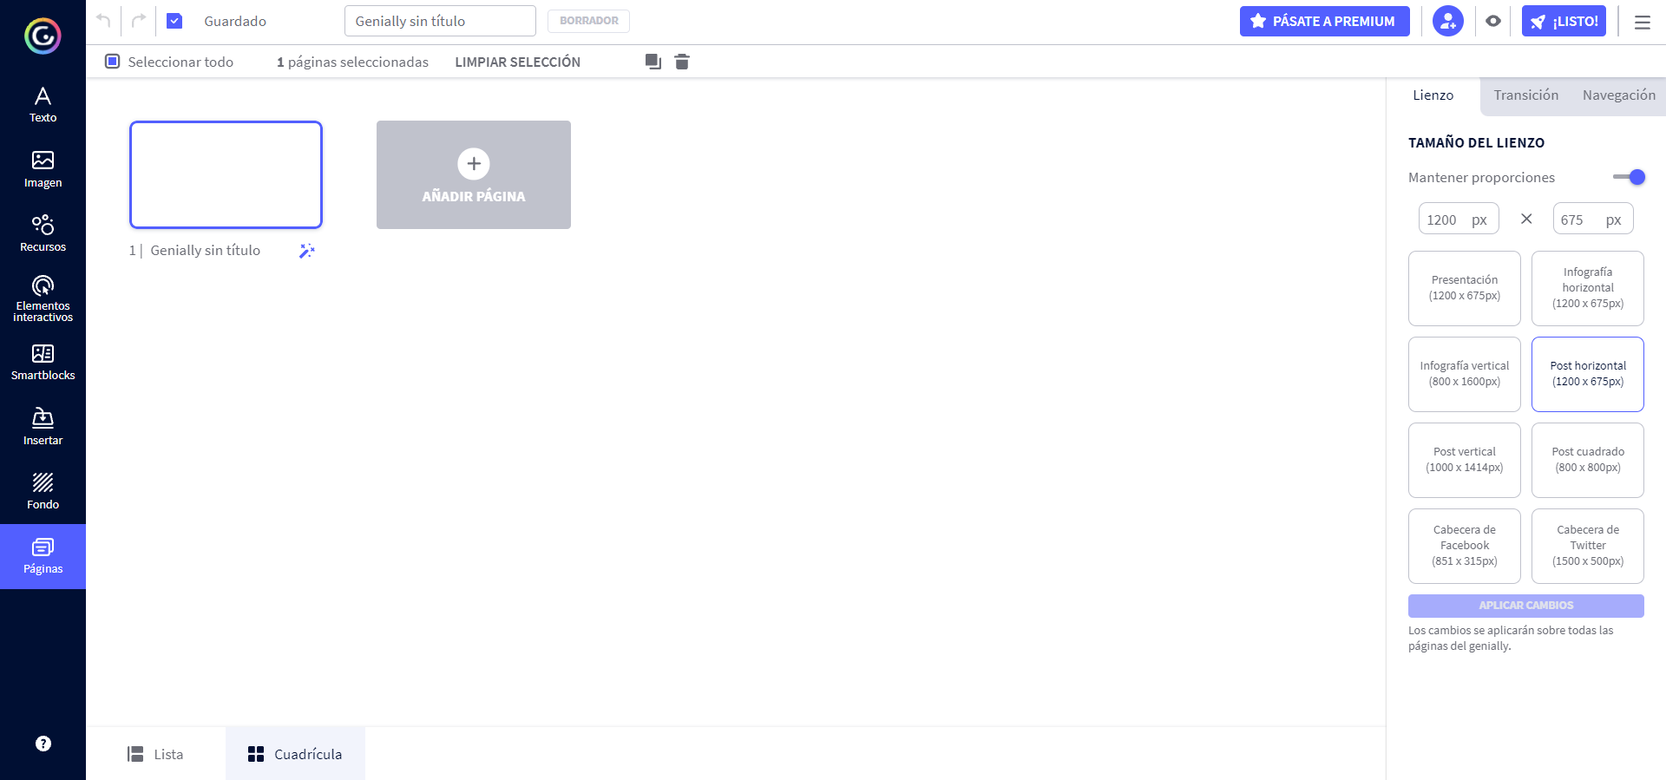

Slide 20
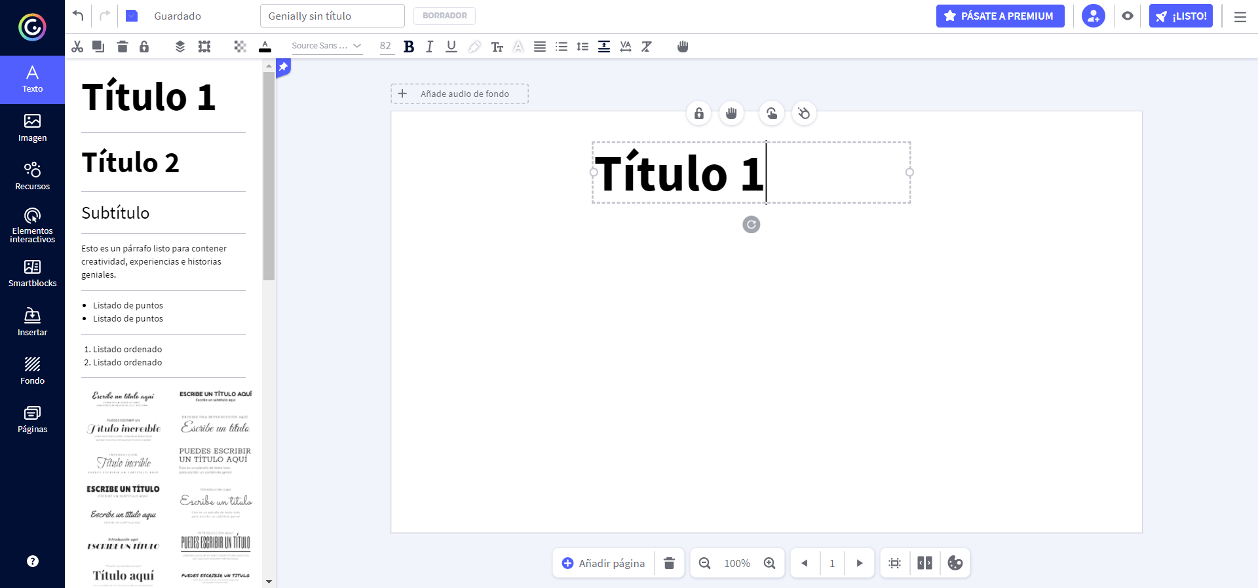

Slide 21
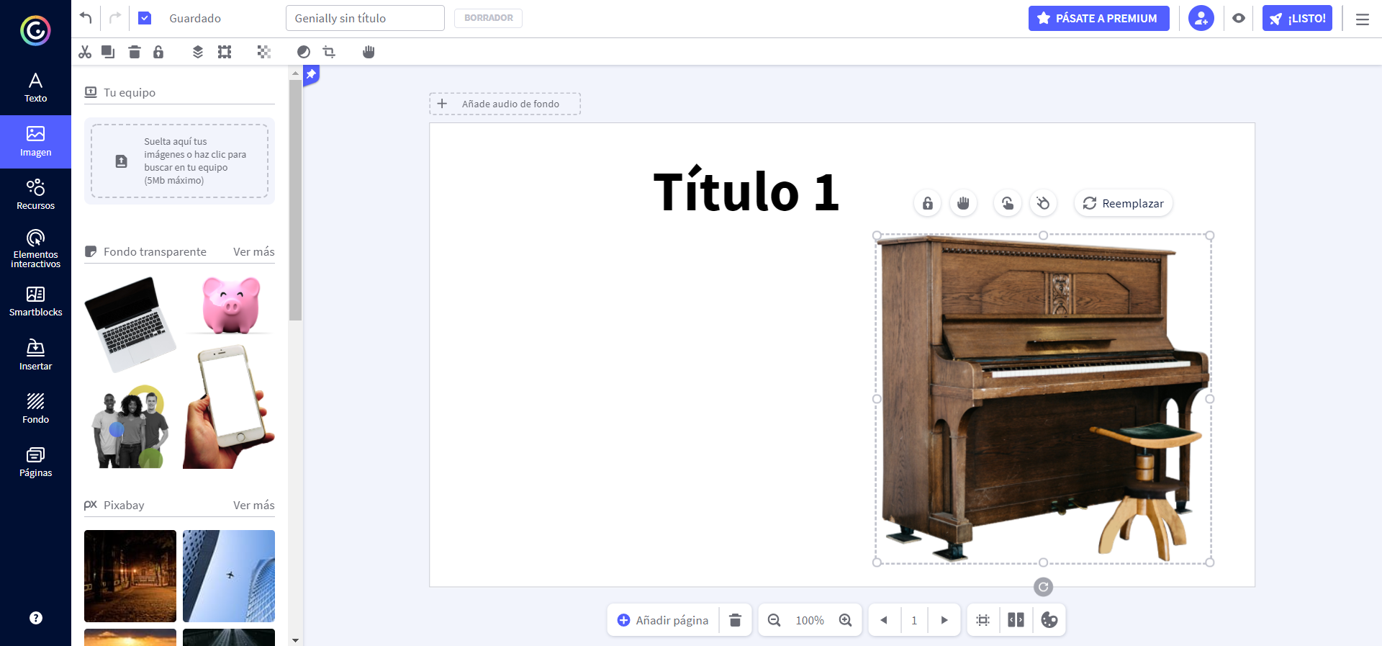

Slide 22
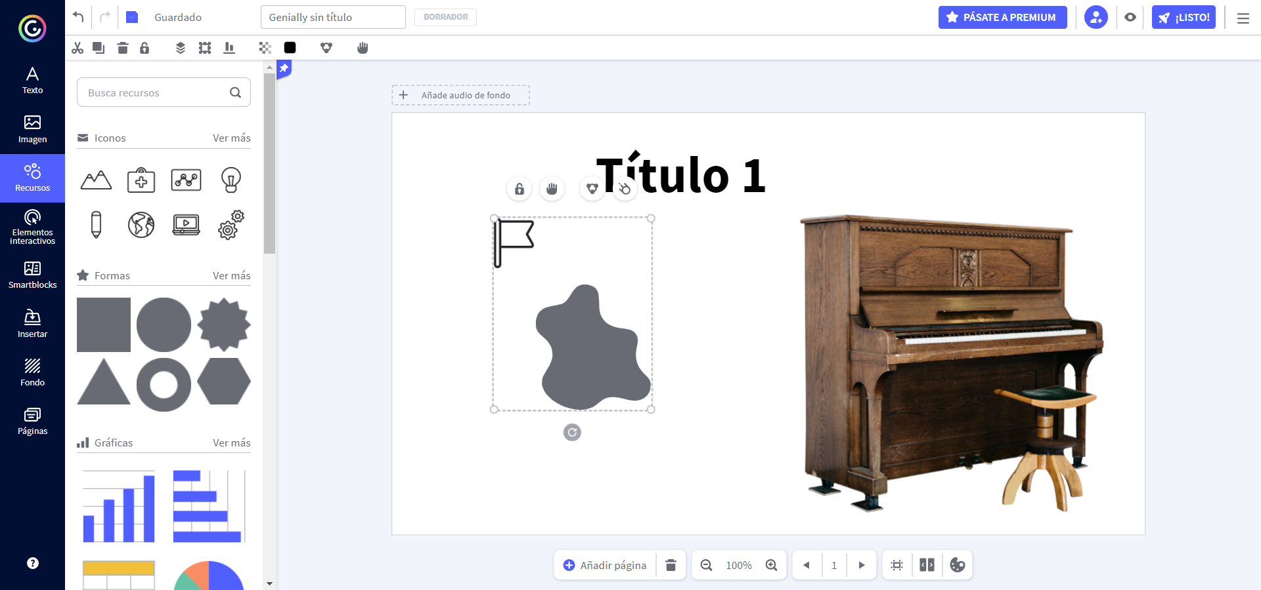

Slide 23
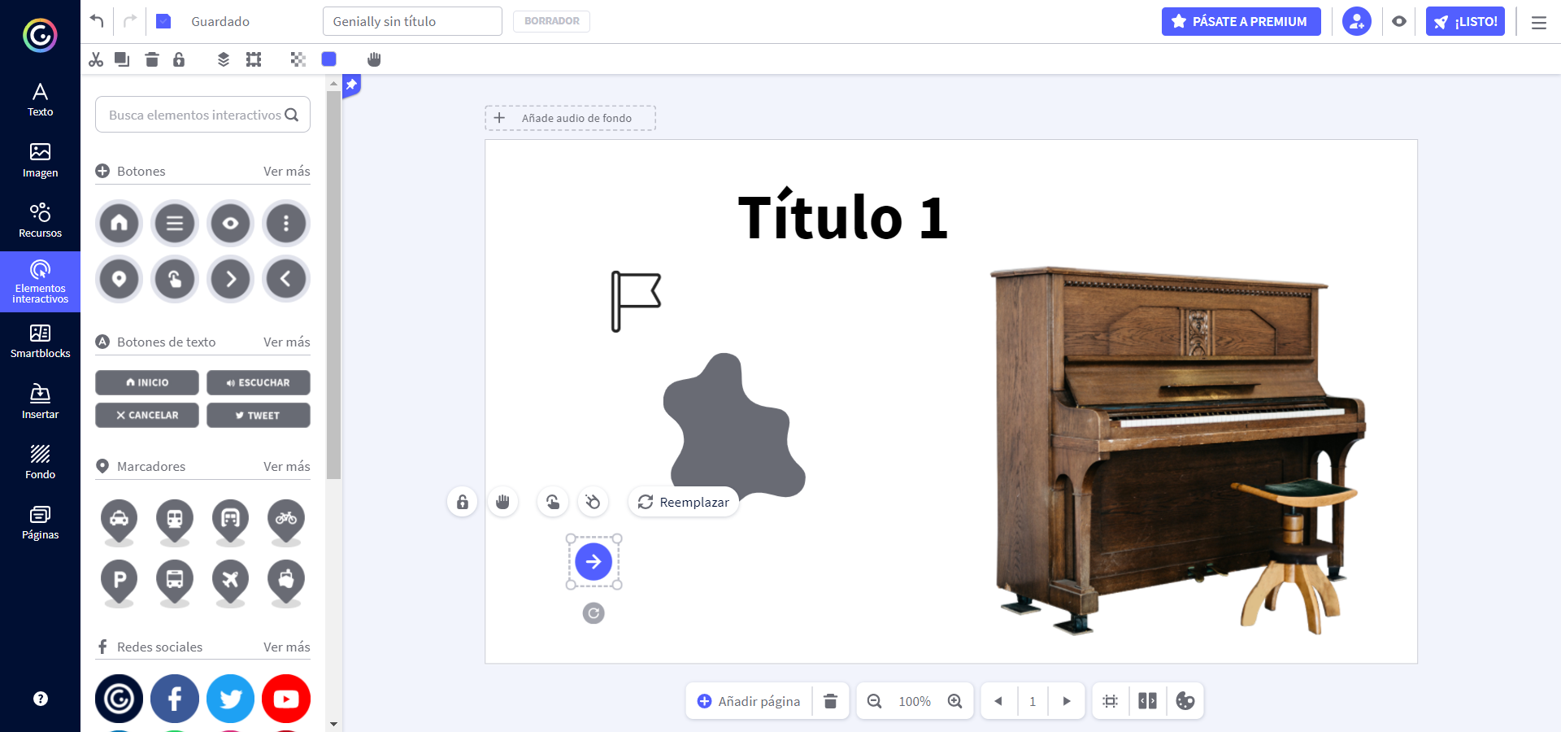

Slide 24
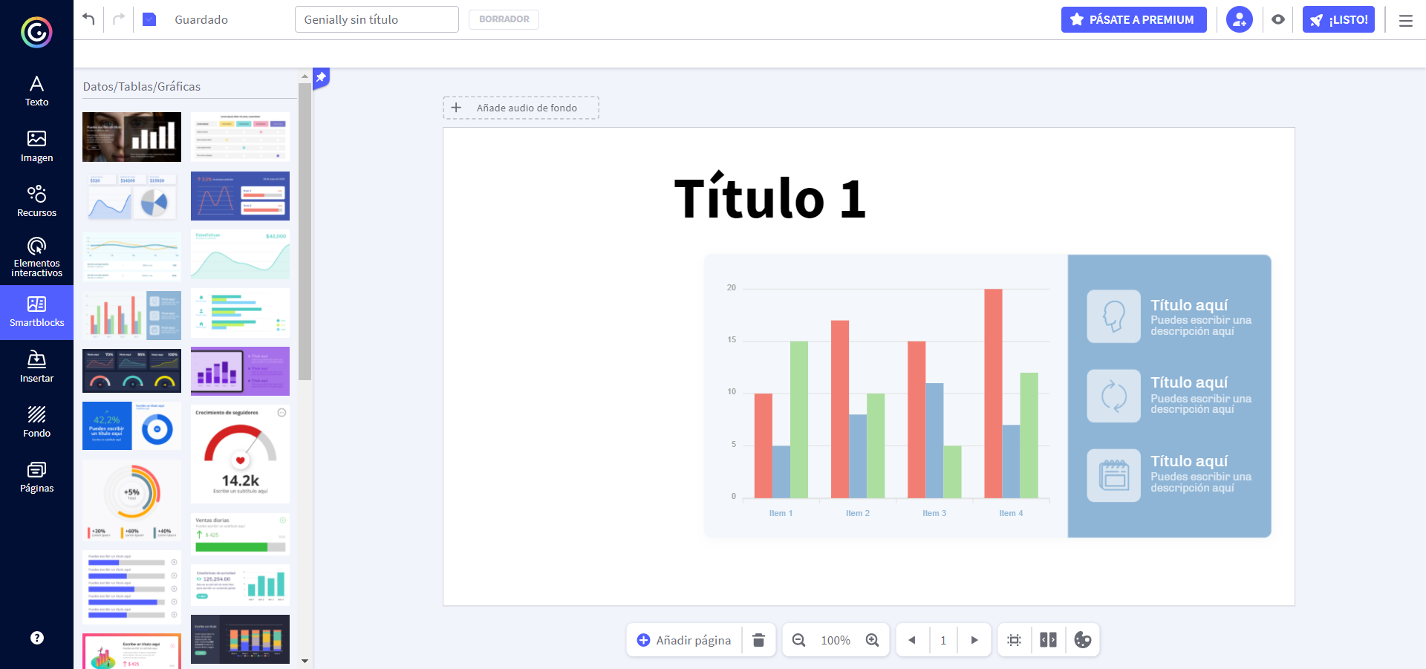

Slide 25
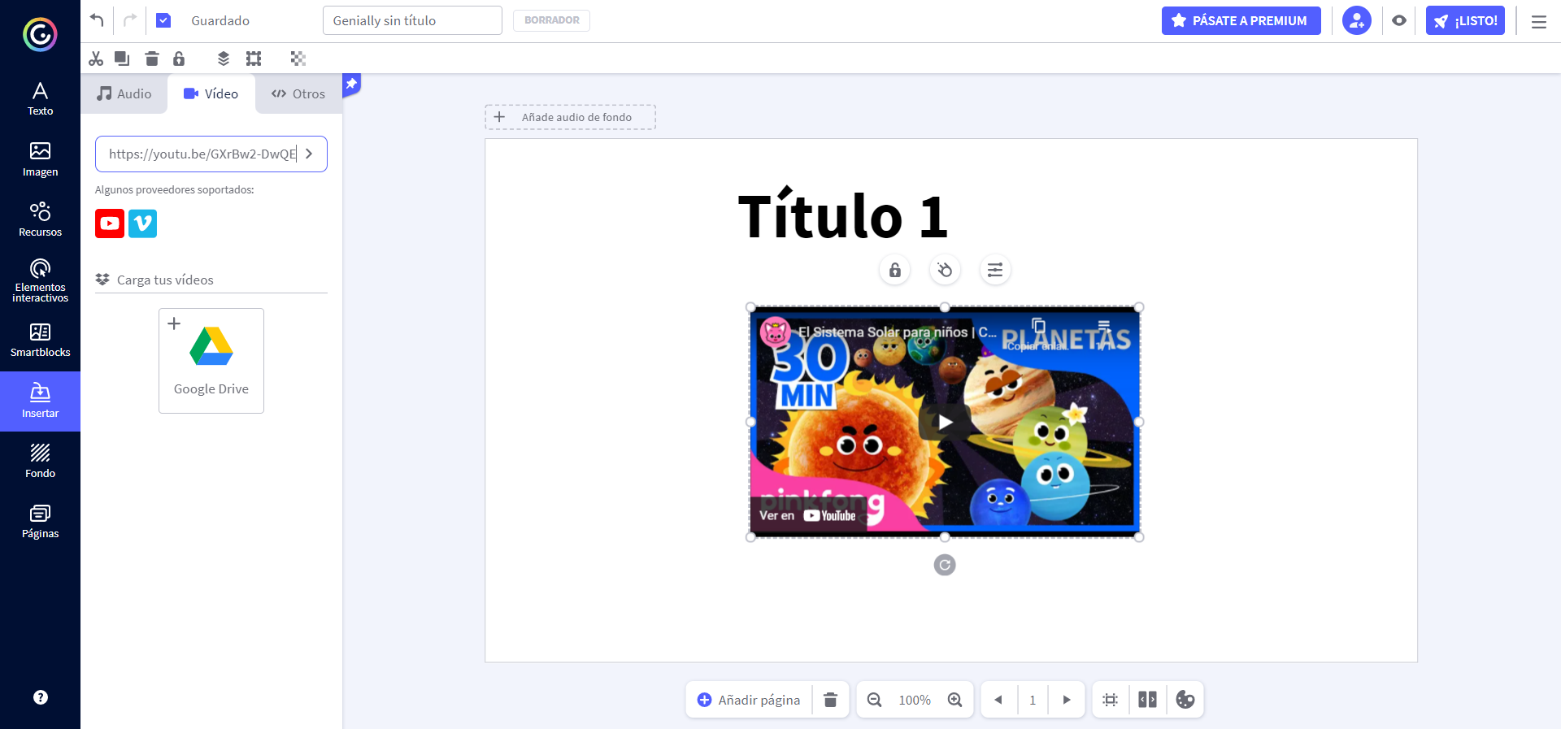

Slide 26
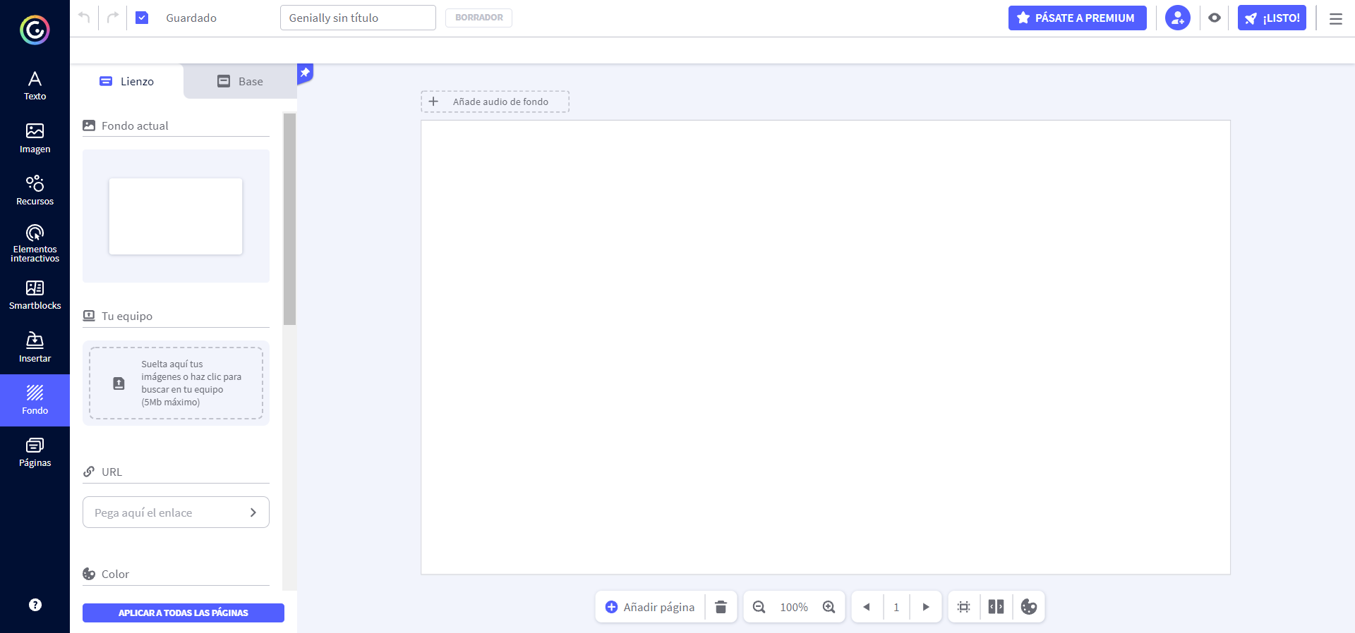

Slide 27
Menú de diapositiva

Slide 28
Añadir página
Zoom
Nº de página
Eliminar página

Slide 29
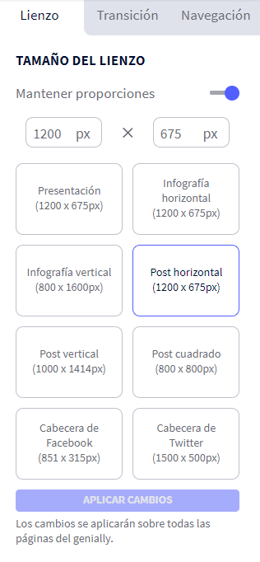
Lienzo

Slide 30
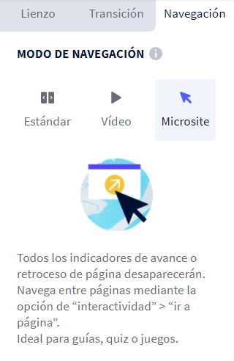
Navegación

Slide 31
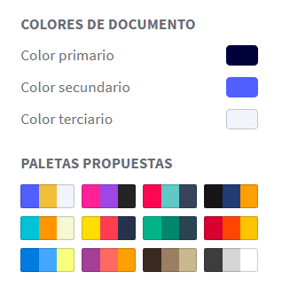
Colores de documento

Slide 32
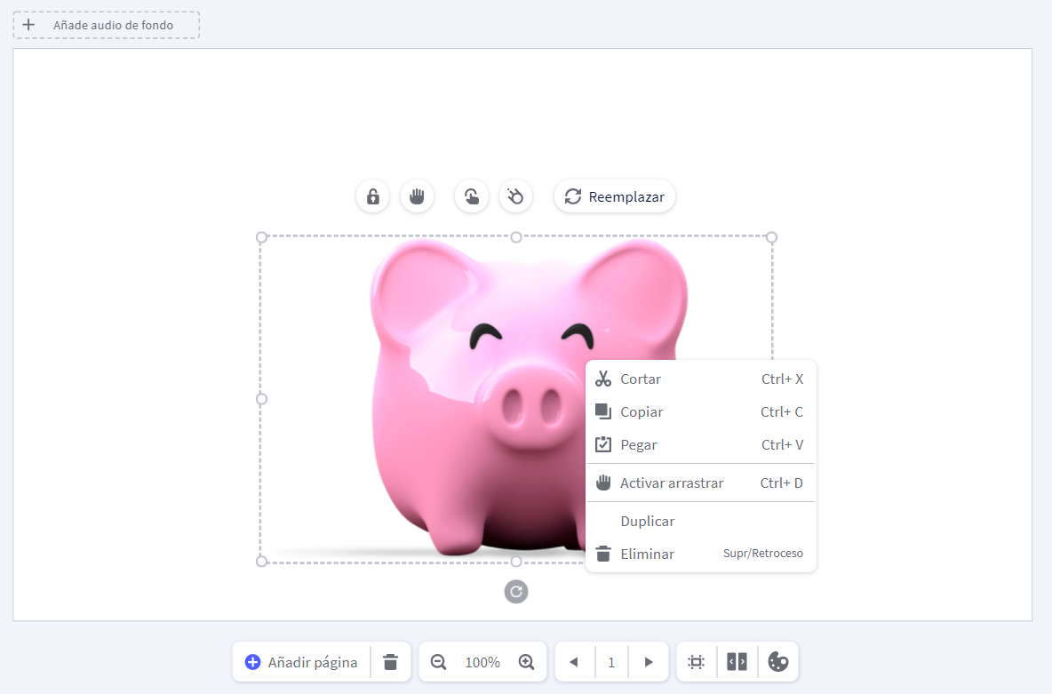
Opciones

Slide 33
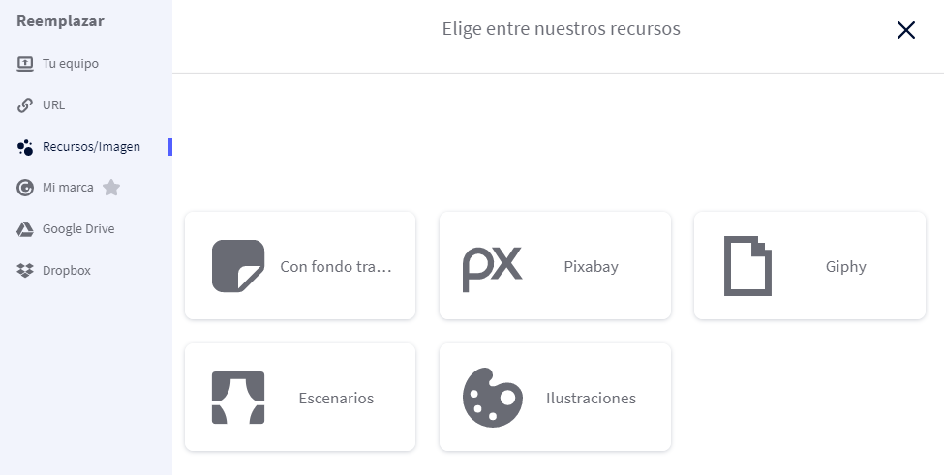
Opciones
Bloquear:
la imagen, recurso, etc. se queda fijo
Arrastrar:
Activa o desactiva esta opción para que la imagen, recurso, etc. puedan arrastrase durante la presentación.
Interactividad
Animación

Slide 34
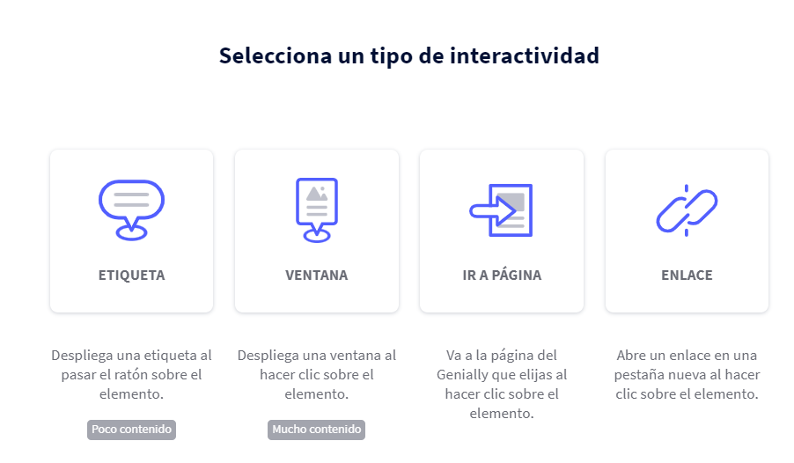
Interactividad

Slide 35
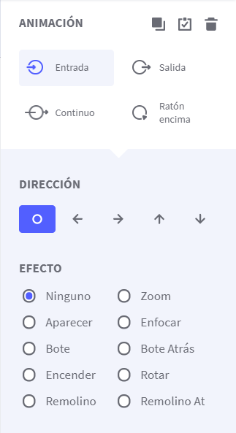
Animación

Slide 36
Opciones dentro del Genially

Slide 37
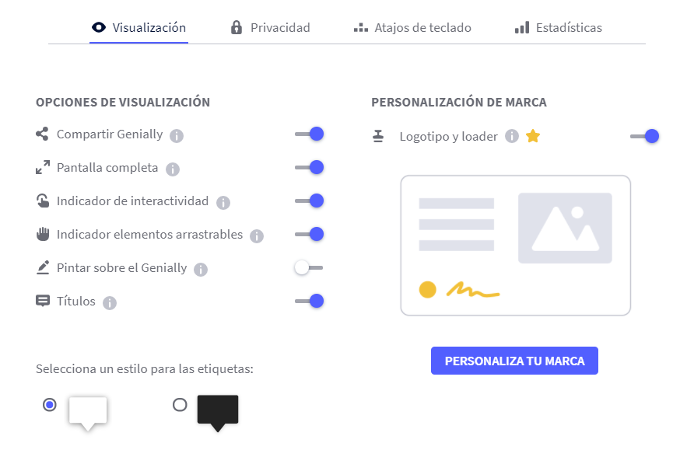

Slide 38
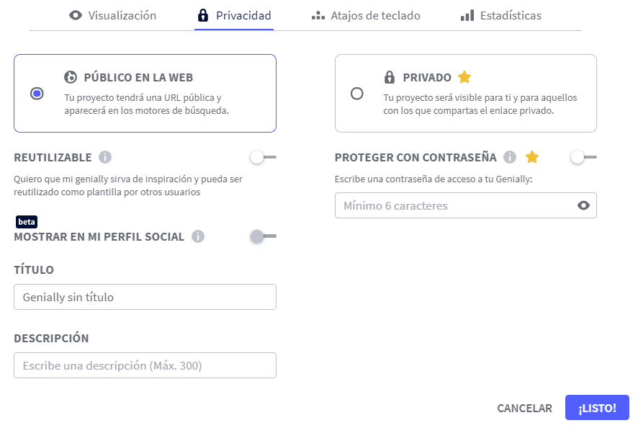

Slide 39
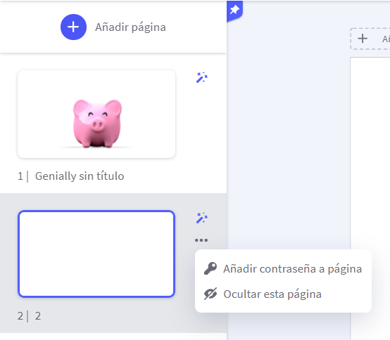
¿Cómo poner contraseña?
* En la primera página no se puede añadir contraseña.

Slide 40
Ejemplos de genially
https://view.genial.ly/5f74b55ab3bb1f0d011a5dd3/presentation-among-maths
https://view.genial.ly/5e8cf0cb0a461d0d7ca61b2f/interactive-content-caperucita-a-la-carrera
https://view.genial.ly/6006f58061bf7d0d23e6ddcc/game-quiz-lego

Slide 41
Cristina Figueroa Ruiz
cristina.figrui@educa.jcyl.es
@cristinafigruiz
¡¡ Gracias !!

